Slide 1
আজকের পাঠে সবাইকে স্বাগত জানাই

Slide 2
শিক্ষক পরিচিতি
গৌরী প্রভা দাশ
সহকারি অধ্যাপক (জীববিদ্যা)
চট্টগ্রাম প্রকৌশল বিশ্ববিদ্যালয় স্কুল ও কলেজ
ই মেইল-gourycuet@gmail.com
মোবাইল নং-01819547085

Slide 3
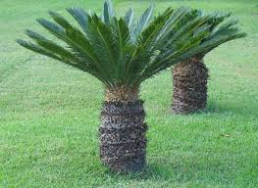
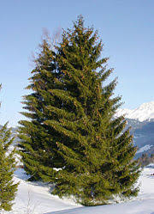
এগুলি হল নগ্নবীজী উদ্ভিদ
Cycas pectinata
Pinus

Slide 4
শিখনফল
এই পাঠ শেষে শিক্ষার্থীরা—
নগ্নবীজী উদ্ভিদ সম্পর্কে বলতে পারবে।
নগ্নবীজীর বৈশিষ্ট্য শনাক্ত করতে পারবে।
বিভিন্ন রকম নগ্নবীজী উদ্ভিদ সম্পর্কে জানতে পারবে।

Slide 5
শ্রেনি একাদশ বিষয়ঃ উদ্ভিদবিজ্ঞান অধ্যায় সপ্তম নগ্নবীজী ও আবৃত বীজী উদ্ভিদ শিক্ষার্থীর সংখ্যা-৬৫ শিক্ষার্থীর বয়সঃ১৭ সময়ঃ ৫০ মিনিট
আমাদের আজকের পাঠের বিষয়-নগ্নবীজী উদ্ভিদ
সময় বণ্টন
শুভেচ্ছা বিনিময়- ১ মিনিট
পূর্ব জ্ঞান যাচাই-২মিনিট
পাঠ উপস্থাপন-৩মিনিট
আলোচনা- ২০ মিনিট
প্রশ্নোত্তর- ৬ মিনিট
ভিডিও প্রদর্শন- ১ মিনিট
দলীয় কাজ- ২ মিনিট
একক কাজ- ৭ মিনিট
মূল্যায়ন- ৬ মিনিট
বাড়ীর কাজ- ২ মিনিট

Slide 6
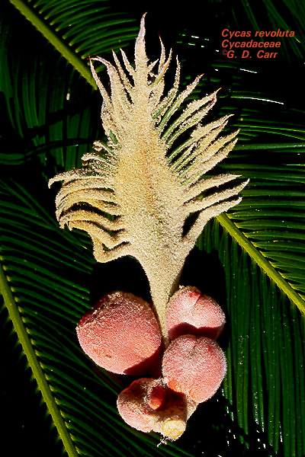
নগ্নবীজী উদ্ভিদ- যে সকল উদ্ভিদের ফুল হয়,বীজ হয়,কিন্ত গর্ভাশয় ও ফল হয় না তাদেরকে নগ্নবীজী উদ্ভিদ বলে।অর্থাৎ বীজের বাহিরে কোন আবরন থাকে না।
বীজনগ্ন

Slide 7
সাইকাস কে নগ্নবীজী বলা হয় কেন?
জীবন্ত জীবাশ্ম: বর্তমান কালের কোন জীবিত উদ্ভিদের বৈশিষ্ট্য অতীত কালের কোন জীবাশ্ম উদ্ভিদের বৈশিষ্ট্যর সাথে মিলসম্পন্ন হলে তাকে জীবন্ত জীবাশ্ম বলা হয়।

Slide 8
নগ্নবীজীর বৈশিষ্ট্য
১। এরা সকলেই স্থলজ।
২। এরা সর্বদাই স্পোরোফাইট ও অসমরেনুপ্রসূ।
৩। উন্নত পরিবহন টিশ্যু বিদ্যমান।
৪। জাইলেমে সুগঠিত ভেসেল ও ফ্লোয়েমে সঙ্গী কোষ নেই।
৫। এদের গর্ভাশয়, গর্ভমুণ্ড ও গর্ভদণ্ড নেই।

Slide 9
৬। গর্ভাশয় না থাকায় ফল হয় না।
৭। ফল হয় না বলে বীজ নগ্ন থাকে।
৮। স্পোরফিল ঘন সজ্জিত হয়ে স্ট্রোবিলাস বা কোন তৈরি করে।
৯। দ্বি-নিষেক হয় না, ব্যতিক্রম-Ephedra।

Slide 10
একক কাজ
১. জীবন্ত জীবাষ্ম কাকে বলে?
২. কোরালয়েড মূল বলতে কি বুঝ?
৩. র‍্যামেন্টা বা শল্কপত্র কি?
৪. অসম রেনু প্রসূতা বলতে কি বুঝ?
৫. সারসিনেট ভার্নেশান কি?

Slide 11
শিক্ষার্থীরা ব্যবহারিক ক্লাসে একটি নমুনা উদ্ভিদ নিয়ে আলাপ করছিল, উদ্ভিদটির পাতা পক্কল যৌগিক,মুল সামুদ্রিক প্রবালের মতো এবং এর শীর্ষে ফণা তোলা সাপের মাথার মতো স্ত্রী রেণুপত্র দেখা যায় ।
মূল্যায়ন
(ক)শল্ক পত্র কী? ১
(খ)সাইকাস উদ্ভিদের ৪টি বৈশিষ্ট্য লিখ। ২
(গ) উদ্দীপকের উদ্ভিদটি যে গোত্রের অন্তর্ভুক্ত সেই গোত্রের ৫ টি শনাক্তকারী বৈশিষ্ট্য লিখ। ৩
(ঘ)উদ্দীপকে ঊল্লেখিত উদ্ভিদের অর্থনৈতিক গুরুত্ব বিশ্লেষণ কর। ৪

Slide 12
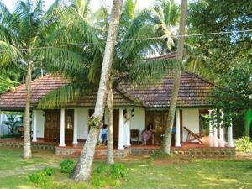
বাড়ির কাজ
তোমার এলাকার চারপাশের নগ্নবীজী উদ্ভিদের একটি তালিকা প্রস্তুত করে আনবে।

Slide 13
ধন্যবাদ

